Slide 1
Роль педагога в руководстве сюжетно - ролевыми играми детей младшего дошкольного возраста.
Подготовила: воспитатель
Круглова В.В.
2021 год

Slide 2
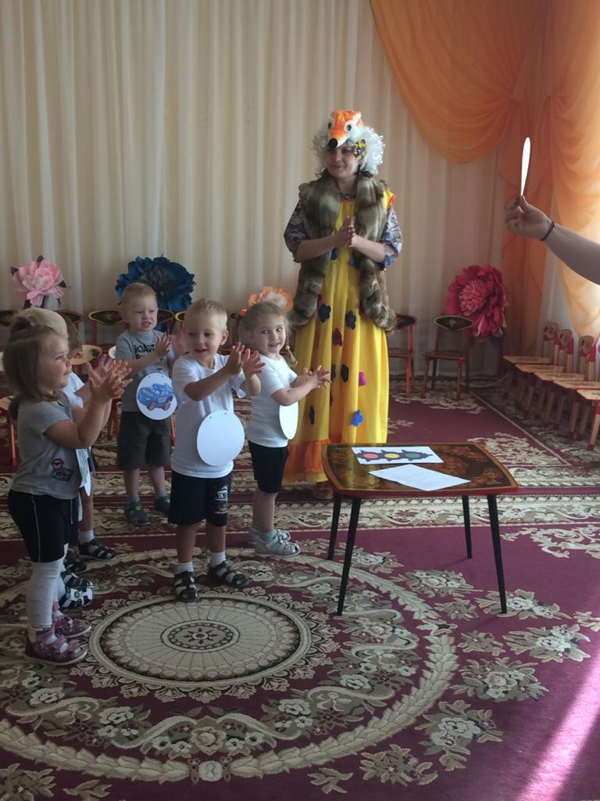
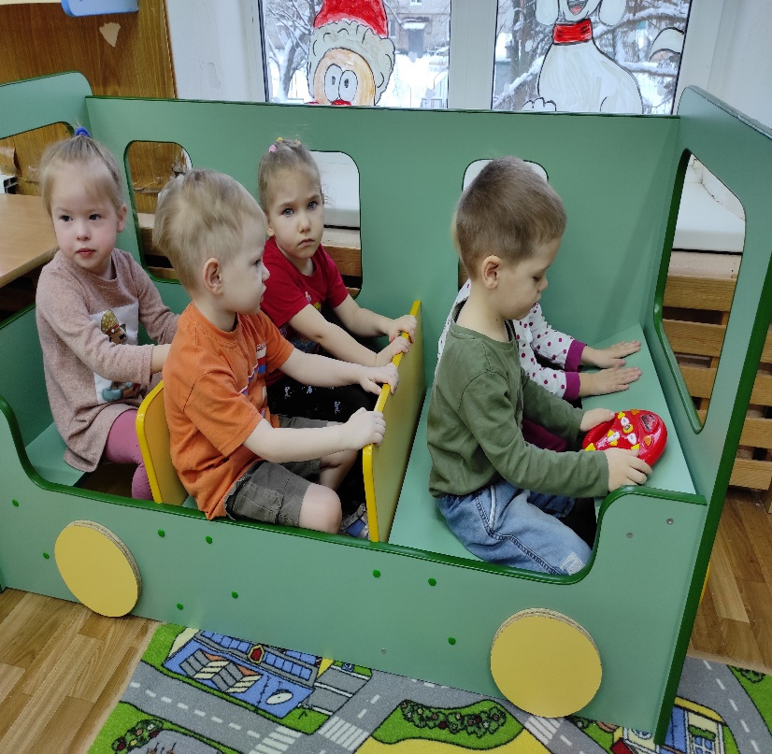
При руководстве сюжетно-ролевыми играми перед воспитателями стоят задачи:
• развитие игры как деятельности (расширение тематики игр, углубление их содержания);
• использование игры в целях воспитания детского коллектива.

Slide 3
Компоненты сюжетно-ролевой игры
Сюжет игры
- это сфера действительности, которая воспроизводится детьми, отражение определенных действий, событий из жизни и деятельности окружающих.
Содержание игры
это то, что воспроизводится ребенком в качестве центрального и характерного момента деятельности и отношений между взрослыми в их бытовой, трудовой и общественной деятельности.
Роль
– игровая позиция, ребенок отождествляет себя с каким-либо персонажем сюжета и действует в соответствии.

Slide 4
Приемы прямого руководства в младшем дошкольном возрасте:
Обучение способам игрового отражения действительности:
- включение педагога в игру (с целью передачи игрового опыта)
- обучение игровым действиям и ролевому диалогу на собственном примере
Активизирующее общение воспитателя с детьми в процессе игры:
- вопросы (Ты кто? Или Ты шофёр? Я опаздываю на работу, подвезите меня пожалуйста)
- поощрение
-побуждения к высказываниям (Ты спроси у дочки, она не голодная)
- помощь воспитателя для объединения в игре (Тебе наверное скучно одной, пригласи Катю, она тоже гуляет с дочкой).

Slide 5
Особенности руководства сюжетно – ролевой игрой в младшем дошкольном возрасте
Роль педагога
- при сговоре на игру - главное действующее лицо - стимулирует, направляет игровое общение детей. Предлагая малышу игрушку, спрашивает у ребёнка, с кем бы ему хотелось поиграть, располагает детей к общению. Помогает распределять роли, подобрать нужные атрибуты.
- Включается в игру во второстепенной роли.

Slide 6
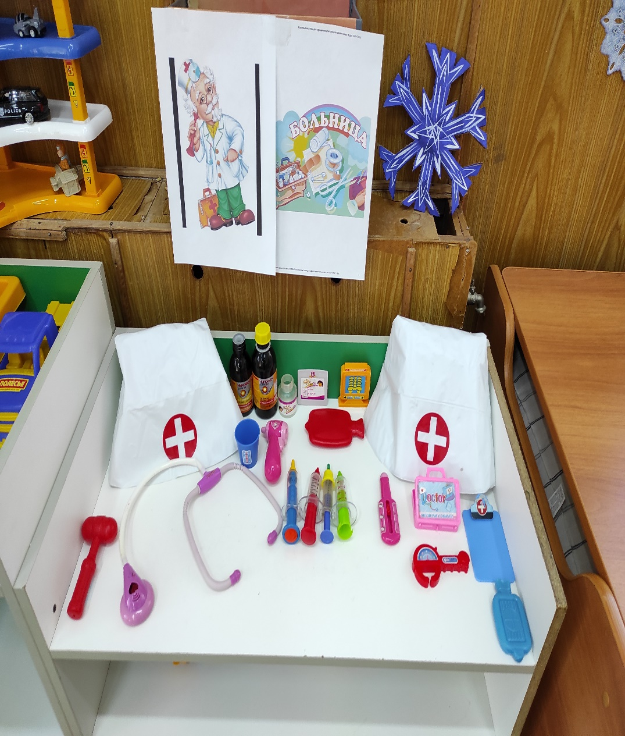
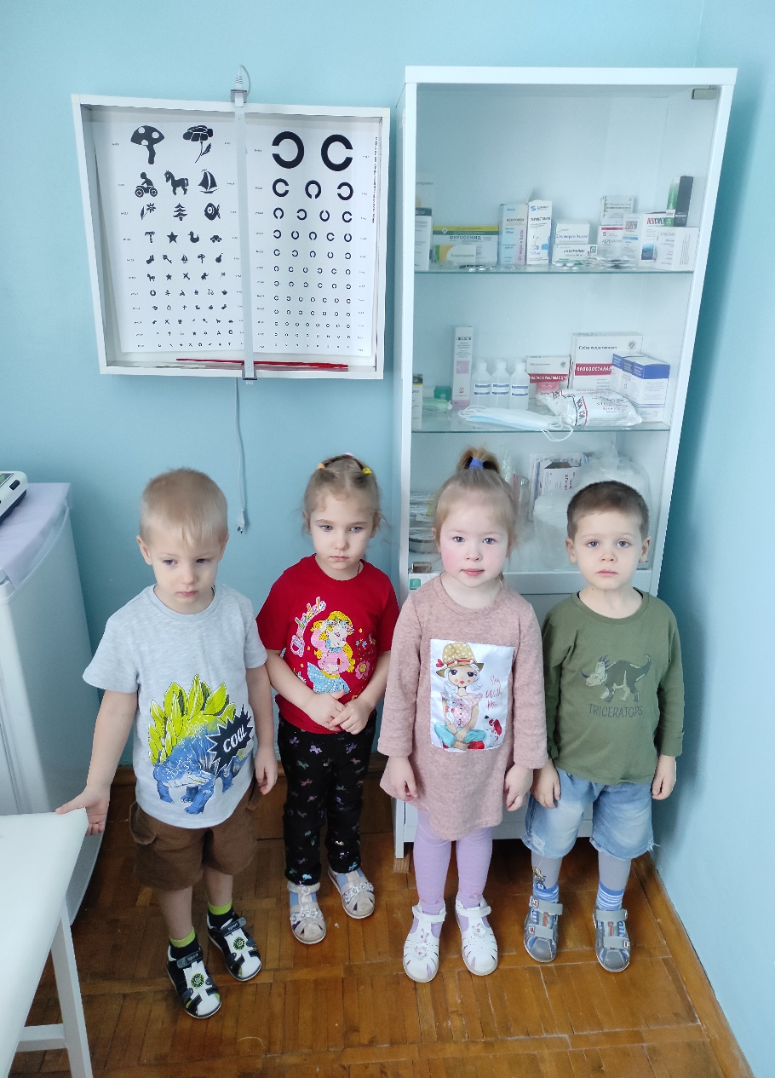
«Больница»

Slide 7
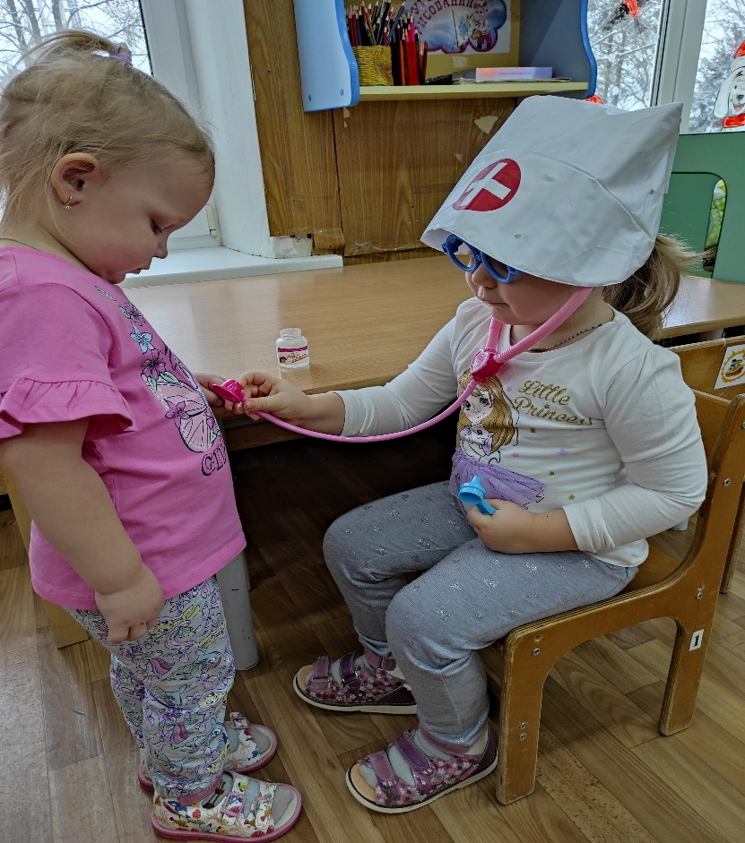
Сюжетно-ролевая игра «На приеме у врача»
Цель: учить детей уходу за больными и пользованию медицинскими инструментами, воспитывать в детях внимательность, чуткость, расширять словарный запас: ввести понятия «больница», «больной», «лечение», «лекарства», «температура».
Оборудование: медицинские инструменты: термометр, шприц, таблетки, ложечка, фонендоскоп, вата, баночки с лекарствами, бинт, халат и чепчик для врача.
Ход игры:
Воспитатель предлагает поиграть, выбираются Доктор и Пациент. К врачу обращается пациент с различными заболеваниями, например болит живот. Уточняем действия: Доктор осматривает больного, назначает ему лечение. Попадая на прием, Пациент рассказывает, почему он попал к врачу, воспитатель обсуждает с детьми, можно ли было этого избежать, говорит, что нужно с большей заботой относиться к своему здоровью. В ходе игры дети наблюдают за тем, как врач лечит больных – делает перевязки, измеряет температуру. Воспитатель оценивает, как дети общаются между собой, напоминает о том, чтобы выздоровевшие пациенты не забывали благодарить врача за оказанную помощь.

Slide 8
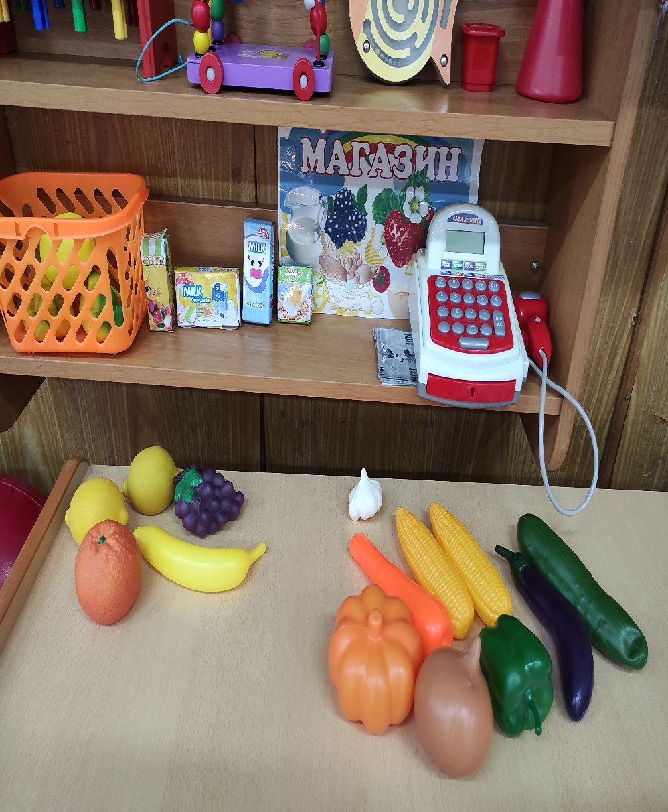
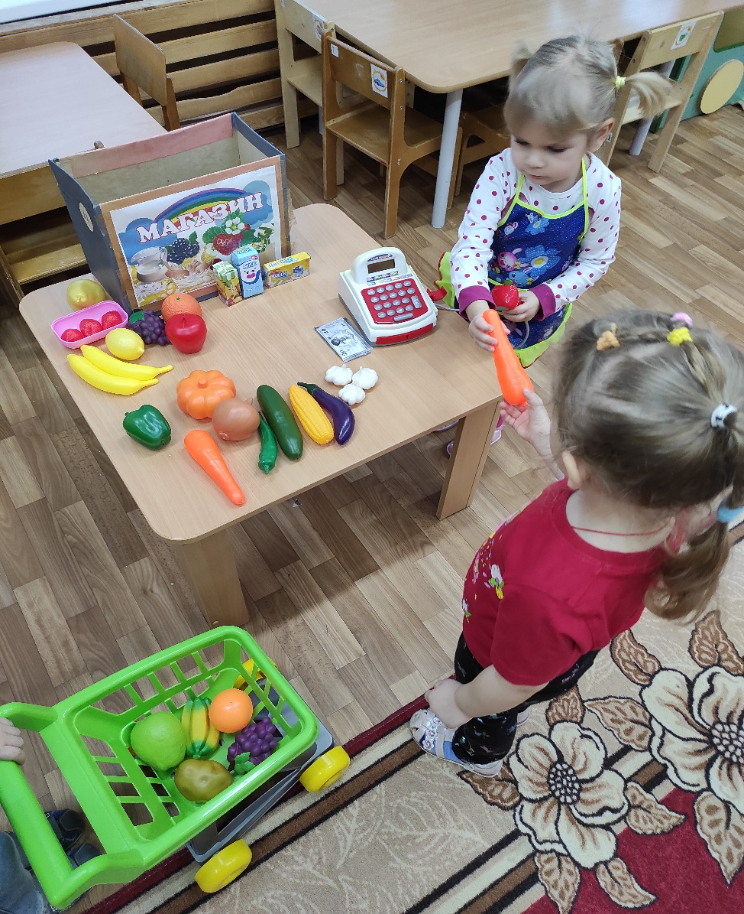
«Магазин»

Slide 9
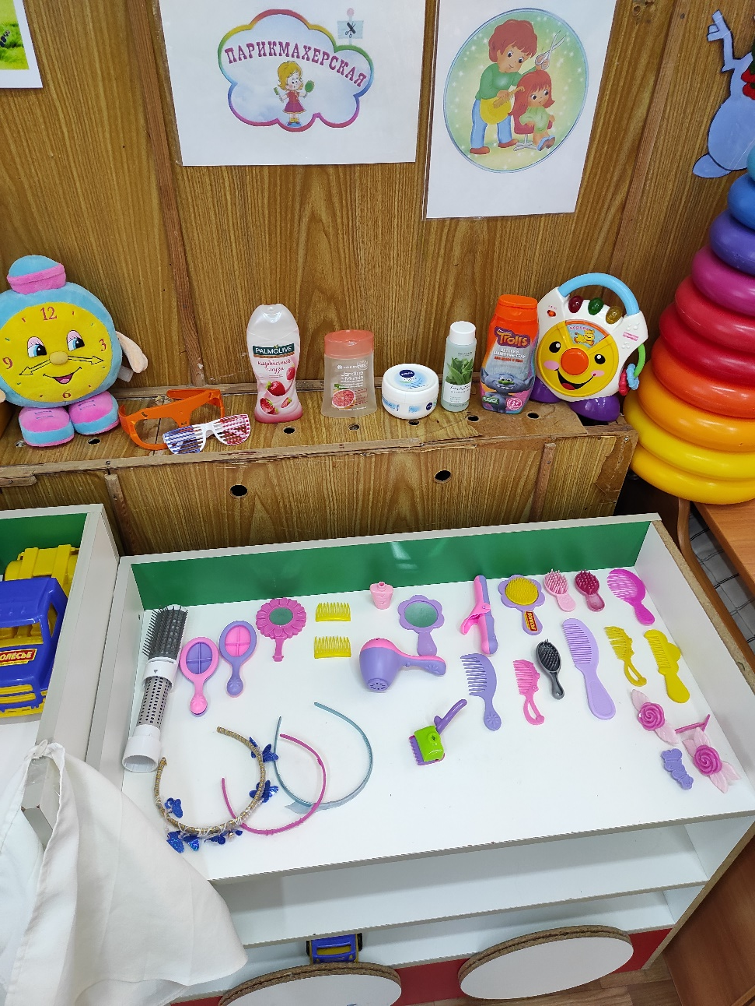
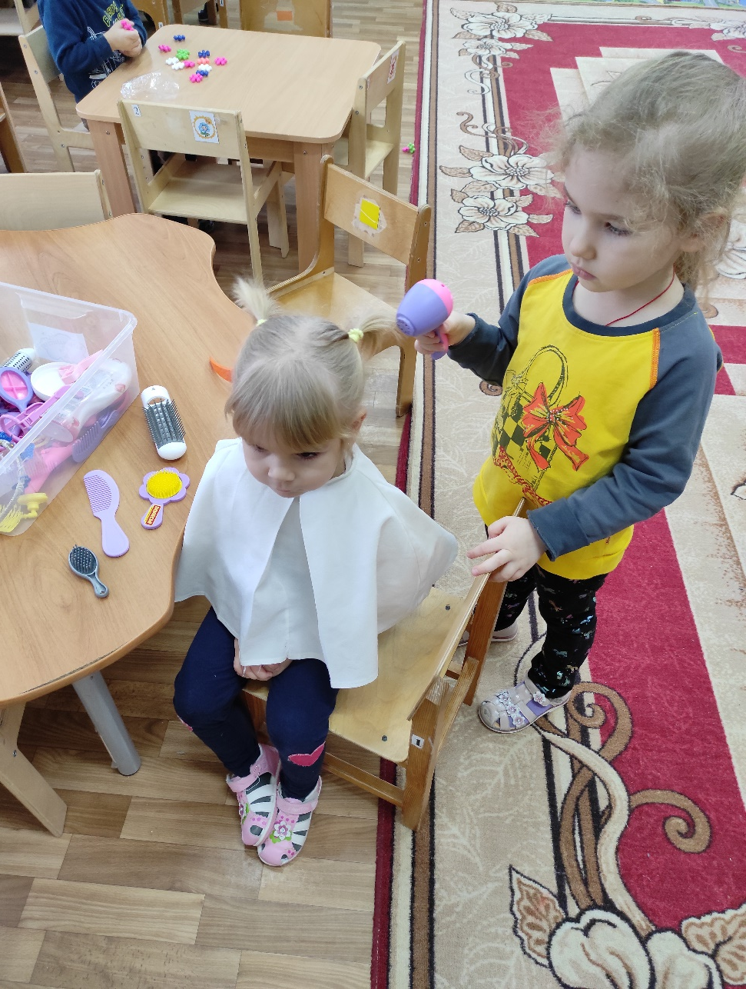
«Парикмахерская»

Slide 10
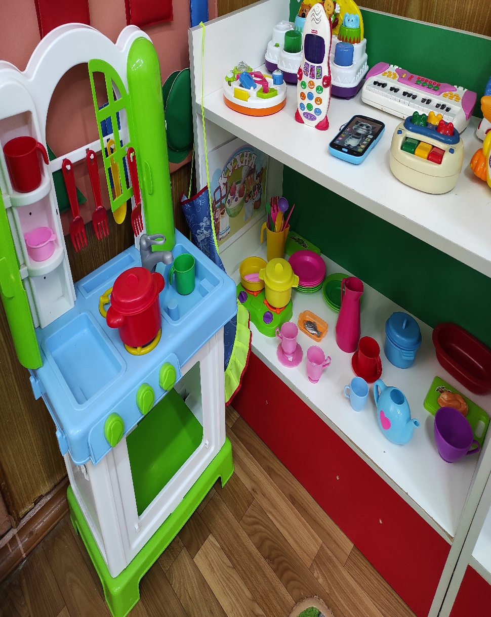
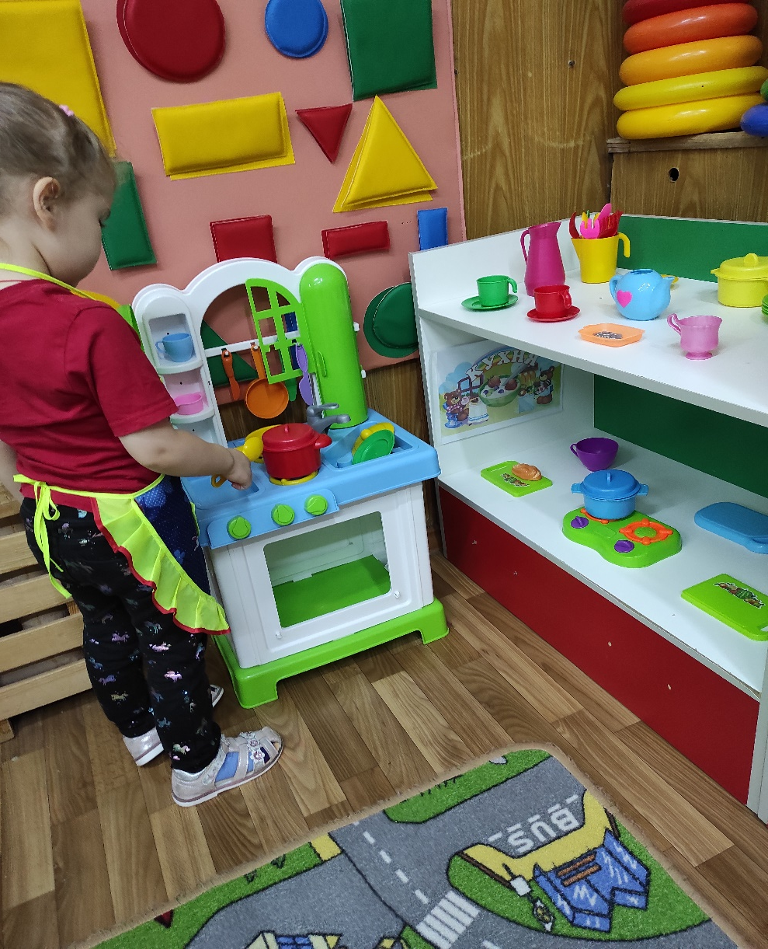
«Кухня»

Slide 11
Вывод
Чтобы сюжетно-ролевая игра получила свое законное место в ряду других видов деятельности ребенка: по возможности обеспечить детей игрушками и материалами для игры; освободить время в режиме дня и понаблюдать, во что и как каждый из них свободно и самостоятельно играет. Уделить детям внимание и стать партнером по игре. Причем следует отметить, что приглашение взрослого в игру - знак величайшего доверия ребенка, поэтому надо входить очень мягко и осторожно. Этому внимательному отношению к внутреннему миру ребенка, который отражается в игре, следует учиться долго и терпеливо, результатом такого отношения взрослого к игре станет психологически комфортное своевременное развитие детей младшего дошкольного возраста, минимизация проблем детской жизни.

